Slide 1

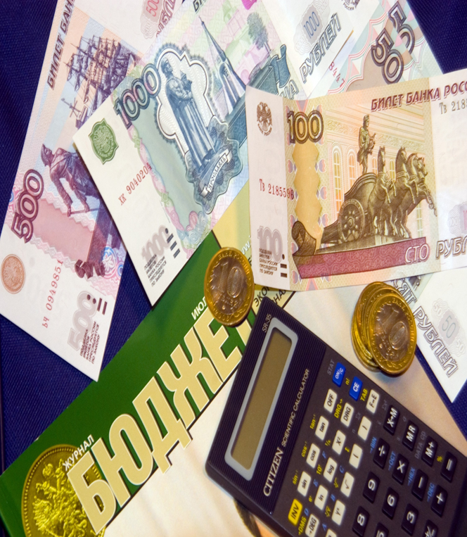
БЮДЖЕТ ДЛЯ ГРАЖДАН
к решению Совета муниципального образования Ейский район от 27.06.2018 года
№ 96 «О внесении изменений в решение Совета муниципального образования Ейский район от 8 декабря 2017 года
№ 46 «О районном бюджете на 2018 год и на плановый период 2019 и 2020 годов»

Slide 2
Основные параметры районного бюджета
тыс. рублей
Наименование показателя | Решение Совета муниципального образования Ейский район № 46 в редакции от |  |  |  |  |  | Изменение параметров на 2018 год, утвержденных решением № 46, относительно редакции от 13.04.2018
 | 13.04.2018 |  |  | 27.06.2018
 | 2018 год | 2019 год | 2020 год | 2018 год | 2019 год | 2020 год | +/- | %
Доходы всего | 2069832,5 | 1951670,3 | 1964357,2 | 2122378,8 | 1951670,3 | 1964357,2 | 52546,3 | 102,5
Налоговые и неналоговые доходы | 772671,9 | 785151,5 | 802555,3 | 772671,9 | 785151,5 | 802555,3 | 0,0 | 100,0
Безвозмездные поступления | 1297160,6 | 1166518,8 | 1161801,9 | 1349706,9 | 1166518,8 | 1161801,9 | 52546,3 | 104,1
Расходы всего | 2098203,4 | 1941670,3 | 1954357,2 | 2156109,7 | 1941670,3 | 1954357,2 | 57906,3 | 102,8
Дефицит (-)/ профицит (+) | -28370,9 | 10000,0 | 10000,0 | -33730,9 | 10000,0 | 10000,0 | x | x
Решением Совета муниципального образования Ейский район от 27 июня 2018 года № 96 «О внесении изменений в решение Совета муниципального образования Ейский район от 8 декабря 2017 года № 46 «О районном бюджете на 2018 год и на плановый период 2019 и 2020 годов» внесены следующие изменения в утвержденные параметры районного бюджета:
доходная часть районного бюджета в 2018 году увеличена за
счет межбюджетных трансфертов из федерального и краевого бюджетов на 52546,3 тыс. рублей;
расходная часть районного бюджета в 2018 году увеличена на
общую сумму 57906,3 тыс. рублей, в том числе:
на 52546,3 тыс. рублей за счет безвозмездных поступлений;
на 5360,0 тыс. рублей за счет остатков средств районного бюджета, сложившихся на 1 января 2018 года.

Slide 3
Безвозмездные поступления на 2018 год
тыс. рублей
Наименование показателя | Решение Совета муниципального образования Ейский район № 46 в редакции от |  | Изменение параметров, утвержденных решением № 46, относительно редакции от 13.04.2018
 | 13.04.2018 | 27.06.2018 | +/- | %
Безвозмездные поступления | 1 297 160,6 | 1 349 706,9 | 52 546,3 | 104,1
Безвозмездные поступления из краевого бюджета, в том числе: | 1 297 505,0 | 1 350 051,3 | 52 546,3 | 104,0
Дотации | 114 903,1 | 140 677,7 | 25 774,6 | 122,4
Субсидии | 72 219,2 | 82 808,7 | 10 589,5 | 114,7
Субвенции | 1 110 382,7 | 1 126 564,9 | 16 182,2 | 101,5
Иные межбюджетные трансферты | 0,0 | 0,0 | 0,0 | 0,0
Безвозмездные поступления из бюджетов поселений | 2 131,5 | 2 131,5 | 0,0 | 100,0
Возврат остатков субсидий, субвенций и иных межбюджетных трансфертов, имеющих целевое назначение, прошлых лет | -2 475,9 | -2 475,9 | 0,0 | 100,0
Уточнение объёмов безвозмездных поступлений обусловлено:
Увеличением за счет:
Дотации на поддержку мер по обеспечению сбалансированности бюджетов -
25774,6 тыс. рублей;
Субсидии на поддержку отрасли культуры – 59,8 тыс. рублей;
Субсидии на дополнительную помощь для решения социально значимых
вопросов – 3250,0 тыс. рублей;
Субсидии на капитальный ремонт зданий и сооружений образовательных
организаций с приобретением мебели и оборудования для создания новых мест в общеобразовательных организациях – 3047,0 тыс. рублей;
Субсидии на приобретение автобусов и микроавтобусов для муниципальных
образовательных организаций – 2760,0 тыс. рублей ;
Субсидии на проведение капитального ремонта спортивных залов
муниципальных общеобразовательных организаций, помещений при них, других помещений физкультурно-спортивного назначения, физкультурно-оздоровительных комплексов - 1472,7 тыс. рублей;

Slide 4

Субвенции по предоставлению социальной поддержки отдельным
категориям работников муниципальных физкультурно-спортивных организаций, осуществляющих подготовку спортивного резерва, и муниципальных образовательных организаций дополнительного образования детей Краснодарского края отраслей «Образование» и «Физическая культура и спорт» - 140,6 тыс. рублей;
Субвенции по финансовому обеспечению государственных гарантий
реализации прав на получение общедоступного и бесплатного образования в муниципальных дошкольных и общеобразовательных организациях – 12803,3 тыс. рублей;
Субвенции по предоставлению мер социальной поддержки в виде
компенсации расходов на оплату жилых помещений, отопления и освещения педагогическим работникам муниципальных образовательных организаций, проживающим и работающим в сельских населённых пунктах, рабочих поселках (поселках городского типа) – 3265,9 тыс. рублей;
Субвенции по предупреждению и ликвидации болезней животных, их
лечению, отлову и содержанию безнадзорных животных, защите населения от болезней, общих для человека и животных, в части регулирования численности безнадзорных животных – 290,4 тыс. рублей;
Субвенции на составление (изменение) списков кандидатов в присяжные
заседатели федеральных судов общей юрисдикции в Российской Федерации – 1,9 тыс. рублей.
Уменьшением за счет:
Субвенции по обеспечению льготным питанием учащихся из
многодетных семей в муниципальных общеобразовательных организациях – 319,9 тыс. рублей.

Slide 5
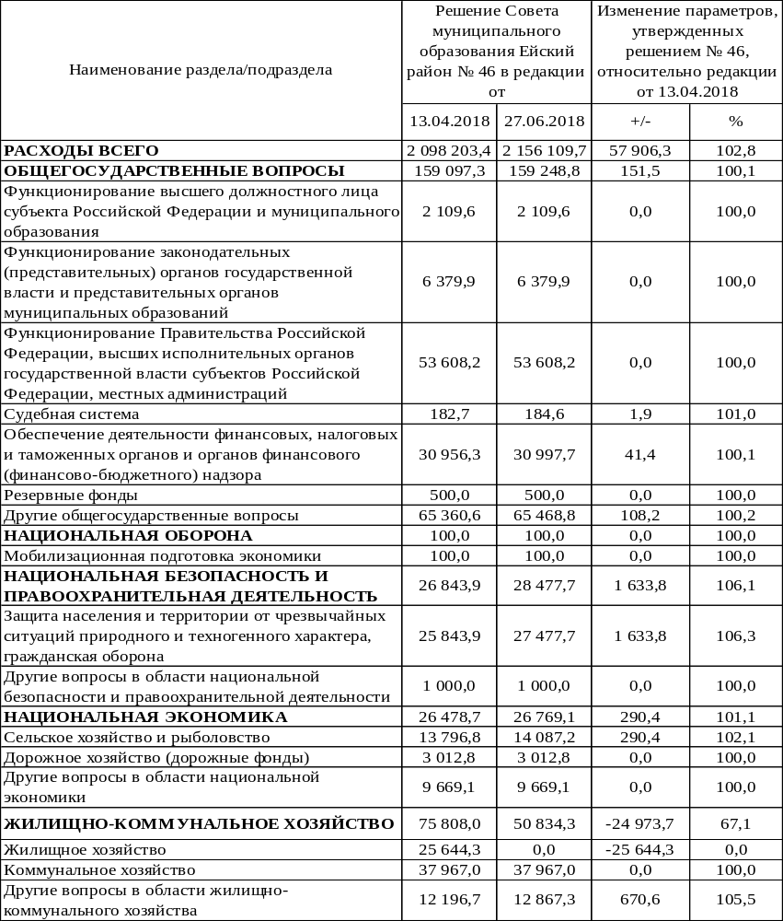
Распределение бюджетных ассигнований по разделам и подразделам классификации расходов бюджетов на 2018 год
тыс. рублей

Slide 6
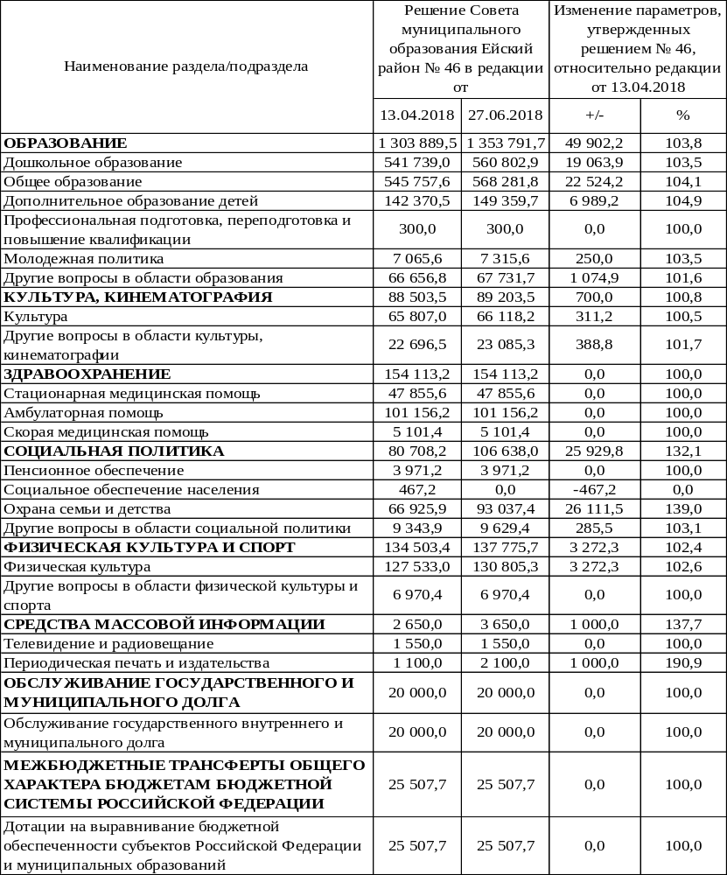
Распределение бюджетных ассигнований по разделам и подразделам классификации расходов бюджетов на 2018 год
тыс. рублей

Slide 7
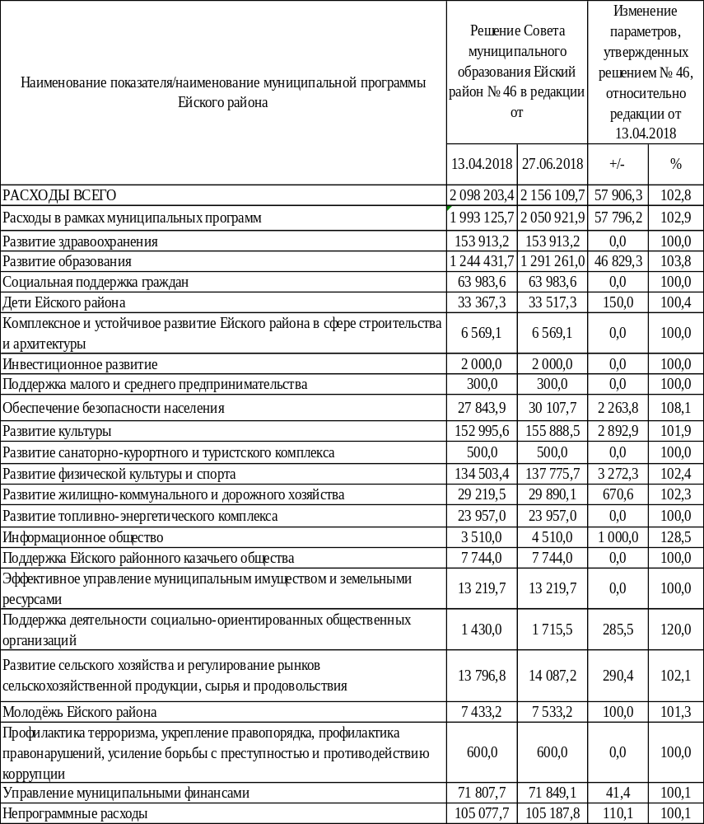
Распределение бюджетных ассигнований по муниципальным программам Ейского района и непрограммным направлениям деятельности на 2018 год
тыс. рублей

Slide 8

Источники финансирования дефицита районного бюджета на 2018 год
тыс. рублей
Наименование показателя | Решение Совета муниципального образования Ейский район № 46 в редакции от |  | Изменение параметров, утвержденных решением № 46, относительно редакции от 13.04.2018
 | 13.04.2018 | 27.06.2018 | +/-
Источники финансирования дефицита бюджета | 28 370,9 | 33 730,9 | 5 360,0
Кредиты кредитных организаций | -38 720,0 | -41 720,0 | -3 000,0
Бюджетные кредиты | 28 720,0 | 26 534,0 | -2 186,0
Бюджетные кредиты, предоставленные бюджетам поселений | 0,0 | 0,0 | 0,0
Иные источники | 38 370,9 | 48 916,9 | 10 546,0

